Slide 1
第一课 问好
李欣蓓
(LEE,HSIN-PEI)

Slide 2
你好
大家好
老师好

Slide 3
Please tell me
your CHINESE NAME
Choose the color you like
And write down your name
on the card.

Slide 4
你好
您好

Slide 5
你好吗？
我很好。

Slide 6
姓 名
xìngmíng
姓
xìng
名
míng

Slide 7
请问 您贵姓？ Qǐng wèn nín guì xìng

Slide 8
請問 您贵姓？
我姓李， 你呢？ wǒ xìng lǐ , nǐ ne

Slide 9
practice
請問 您贵姓？
我姓______， 你呢？
我姓_________。

Slide 10
先生
小姐

Slide 11
我姓李， 你呢？
你好，李小姐/先生 我姓王(wáng)
你好，王先生/小姐

Slide 12
请问你叫什么名字？ qǐng wèn nǐ jiào shén me míng zì
你叫什么名字？ nǐ jiào shén me míng zì

Slide 13
请问你叫什么名字？
我叫______________。

Slide 14
老师
lǎo shī
学生
xué shēng

Slide 15
我是老师
你是学生

Slide 16
是.......吗？

Slide 17
你是老师吗？
是，我是老师。 不，我不是老师。

Slide 18
你是学生吗？
是，我是学生。 不，我不是学生。

Slide 19
台湾 tái wān

Slide 20
台湾人 tái wān rén

Slide 21
台湾 tái wān
____________人 rén

Slide 22
捷克 jié kè

Slide 23
捷克人 jié kè rén

Slide 24
你是台湾人吗？
是，我是台湾人
不，我不是台湾人， 我是捷克人。

Slide 25
法国 fǎ guó

Slide 26
法国人 fǎ guó rén

Slide 27
韩国 hán guó

Slide 28
韩国人 hán guó rén

Slide 29
你是法国人吗？
是，我是法国人
不，我不是法国人， 我是韩国人。

Slide 30
日本 rì běn

Slide 31
日本人 rì běn rén

Slide 32
斯洛伐克 sī luò fá kè

Slide 33
斯洛伐克人 sī luò fá kè rén

Slide 34
希腊 xī là

Slide 35
希腊人 xī là rén

Slide 36
加拿大 jiā ná dà

Slide 37
加拿大人 jiā ná dà rén

Slide 38
芬兰 fēn lán

Slide 39
芬兰人 fēn lán rén

Slide 40
德国 dé guó

Slide 41
德国人 dé guó rén

Slide 42
你好，你是_______人吗？
不，我不是_________人， 我是__________人

Slide 43
你好，你是_______人吗？
不，我不是_________人， 我是__________人

Slide 44
你好，你是_______人吗？
不，我不是_________人， 我是__________人

Slide 45
你好，你是_______人吗？
不，我不是_________人， 我是__________人

Slide 46
俄罗斯 é luó sī

Slide 47
俄罗斯人 é luó sī rén

Slide 48
白俄罗斯 bái é luó sī

Slide 49
白俄罗斯人 bái é luó sī rén

Slide 50
西班牙 xī bān yá

Slide 51
西班牙人 xī bān yá rén

Slide 53
挪威人 nuó wēi rén

Slide 55
墨西哥人mò xī gē rén

Slide 57
英国人 yīng guó rén

Slide 59
波兰人 bō lán rén

Slide 60
你好，你是_______人吗？
不，我不是_________人， 我是__________人

Slide 61
你好，你是_______人吗？
不，我不是_________人， 我是__________人

Slide 62
你好，你是_______人吗？
不，我不是_________人， 我是__________人

Slide 63
也
李友是_________人
王朋是_________人

Slide 64
也
李友不是_________人
王朋不是_________人

Slide 66
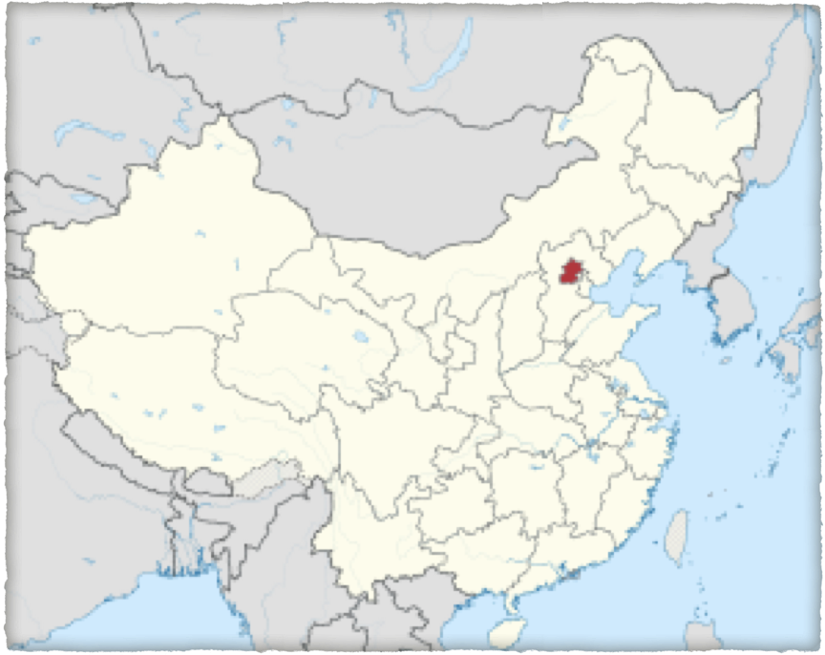
北京běi jīng
中国 zhōng guó

Slide 67
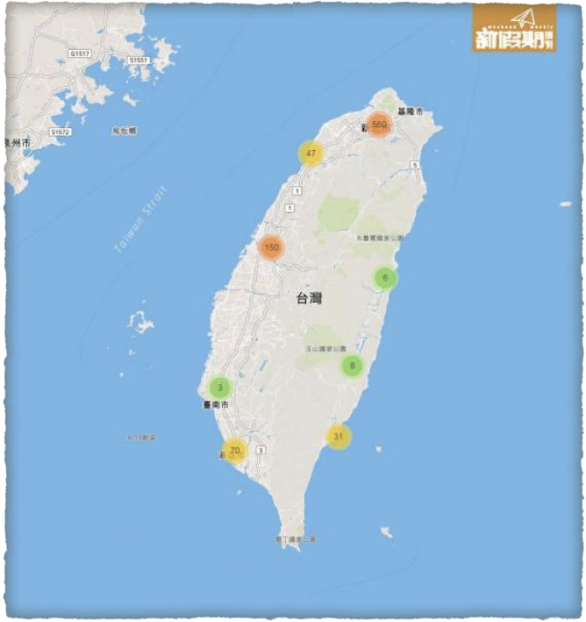
台北 tái běi
台中 tái zhōng
台南 tái nán
台湾 tái wān

Slide 68
台湾 | 英国 | 法国 | 德国
墨西哥 | 挪威 | 西班牙 | 波兰
俄罗斯 | 白俄罗斯 | 加拿大 | 希腊
日本 | 韩国 | 斯洛伐克 | 捷克

Slide 69
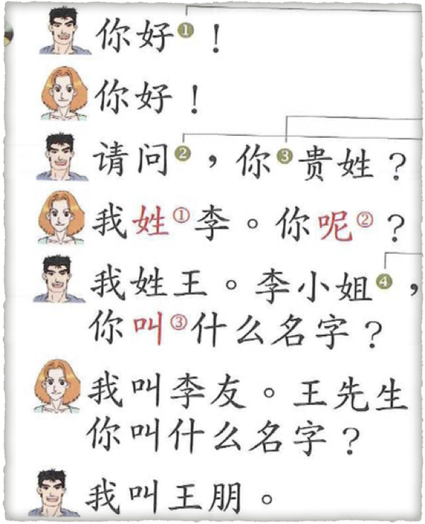

Slide 71
再见!

